Slide 1
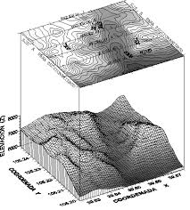
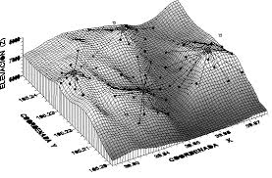
PLANIALTIMETRÍA
Llamamos así a la ciencia que estudia el conjunto de métodos y procedimientos, de campo y gabinete, mediante los cuales podremos construir un plano que contenga la representación del terreno en sus tres dimensiones, (X, Y, Z) donde la altura Z, quedará representada, en general, por las curvas de nivel.

Slide 2
PLANIALTIMETRÍA
DESCRIPCIÓN DE UN PUNTO
UBICACIÓN ESPACIAL
Medición de ÁNGULOS
POLIMETRUM
GONIÓMETROS
TAQUÍMETROS
TEODOLITOS
Medición de DISTANCIAS
CINTA MÉTRICA
HILOS DE INVAR
ESTADIMETRÍA
ELECTRÓNICA

Slide 3
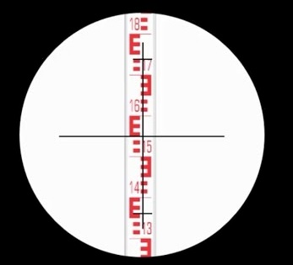
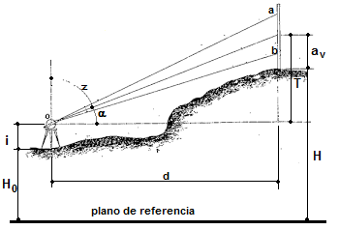
PLANIALTIMETRÍA
Medición de DISTANCIAS
NIVELACIÓN GEOMÉTRICA
D_{H} = K × (L_{S}-L_{I})
K = 100
NIVELACIÓN TRIGONOMÉTRICA
D_{H} = m_{k}·[cos(α)]²
m_{k} = K × (a - b)
K = 100
ESTADÍA VERTICAL

Slide 4
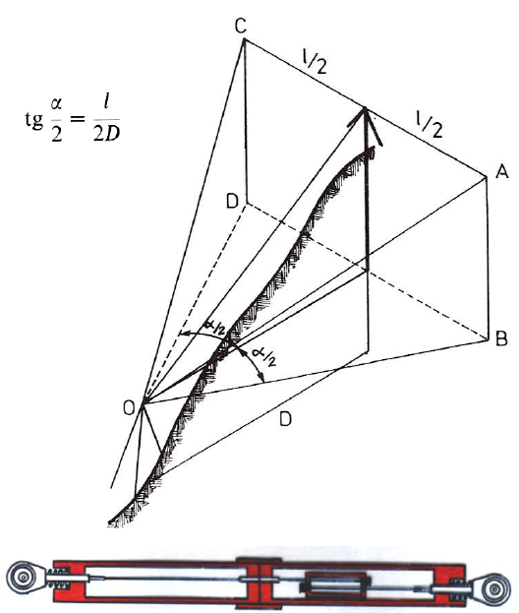
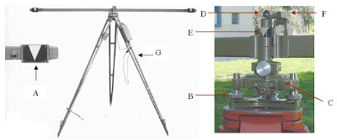
PLANIALTIMETRÍA
Medición de DISTANCIAS
ESTADÍA HORIZONTAL

Slide 5
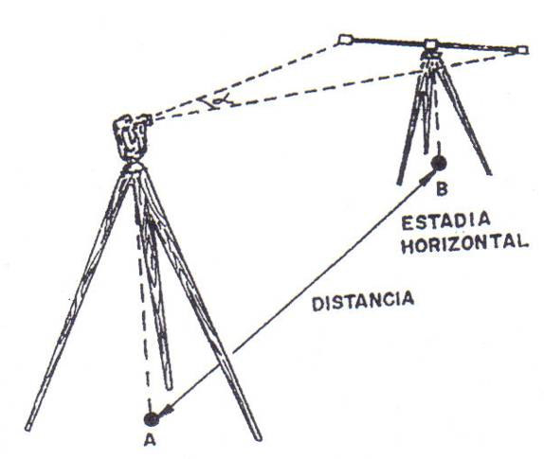
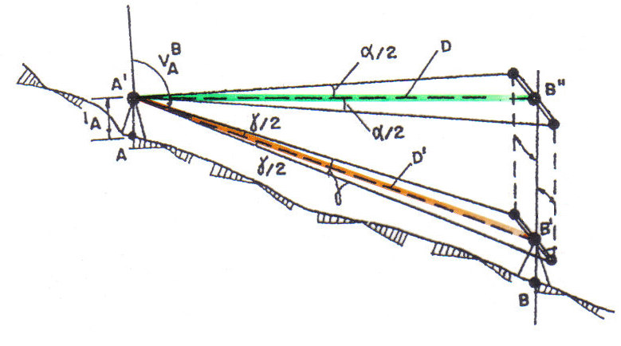
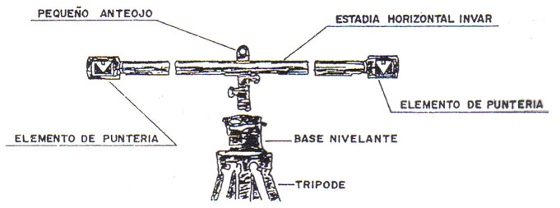
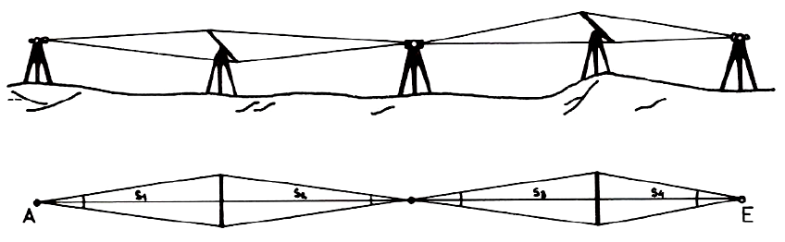
PLANIALTIMETRÍA
Medición de DISTANCIAS
ESTADÍA HORIZONTAL

Slide 6
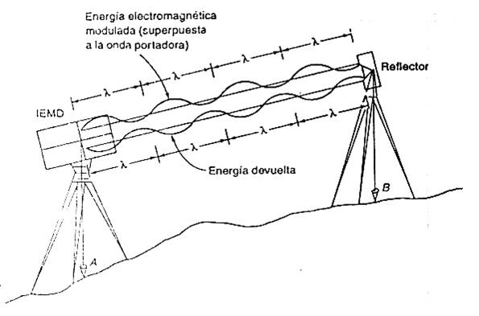
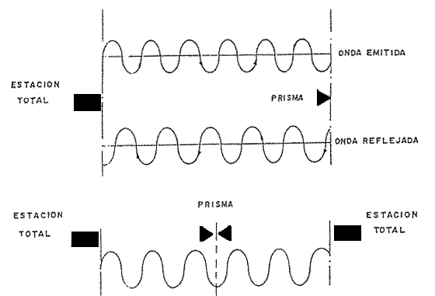
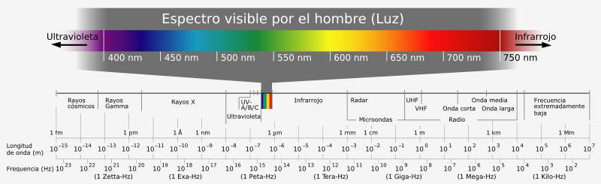
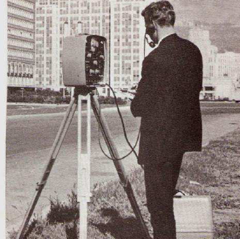
PLANIALTIMETRÍA
Med. Electrónica de DISTANCIAS

Slide 7
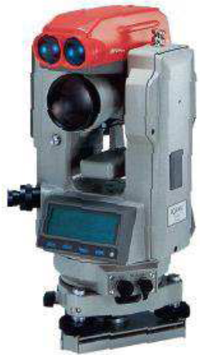
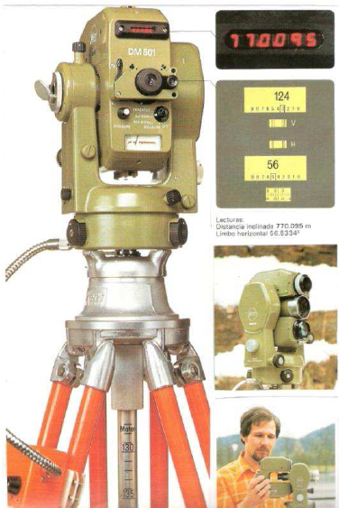
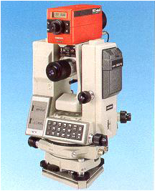
PLANIALTIMETRÍA
Med. Electrónica de DISTANCIAS

Slide 8
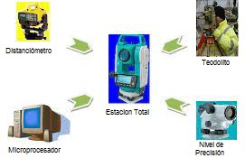
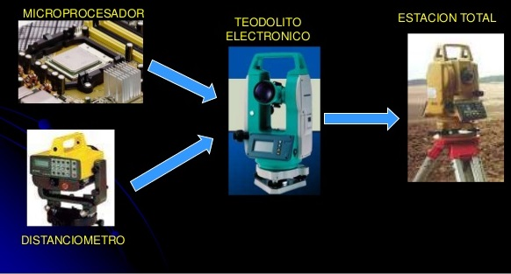
PLANIALTIMETRÍA
ESTACIÓN TOTAL

Slide 9
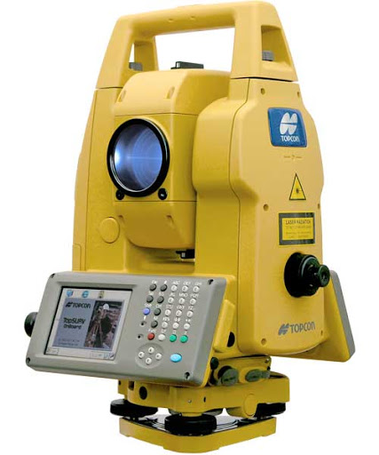
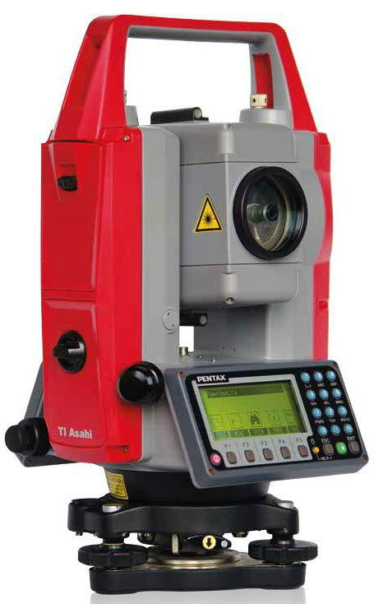
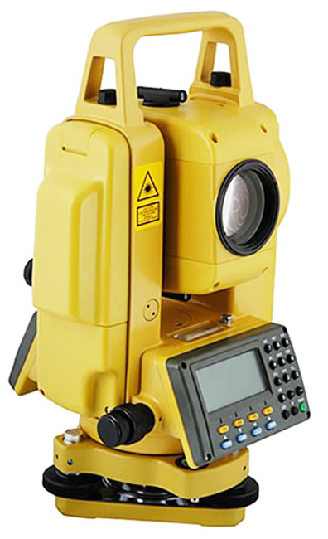
PLANIALTIMETRÍA
ESTACIÓN TOTAL

Slide 10
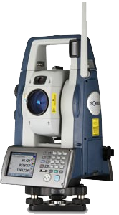
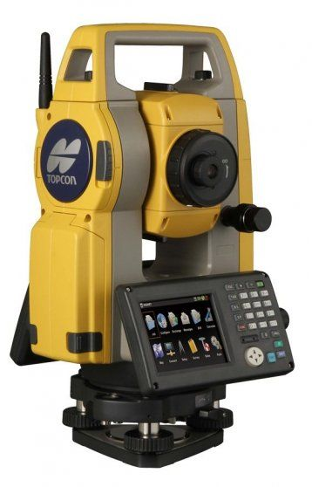
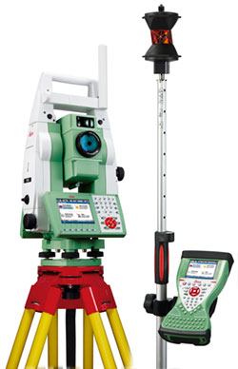
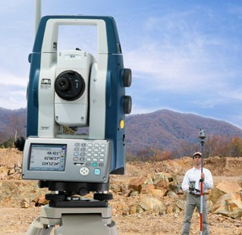
PLANIALTIMETRÍA
ESTACIÓN TOTAL

Slide 11
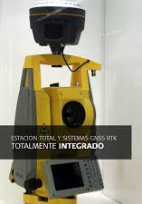

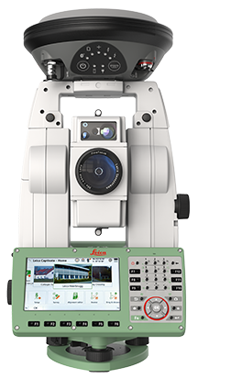
PLANIALTIMETRÍA
ESTACIÓN TOTAL

Slide 12
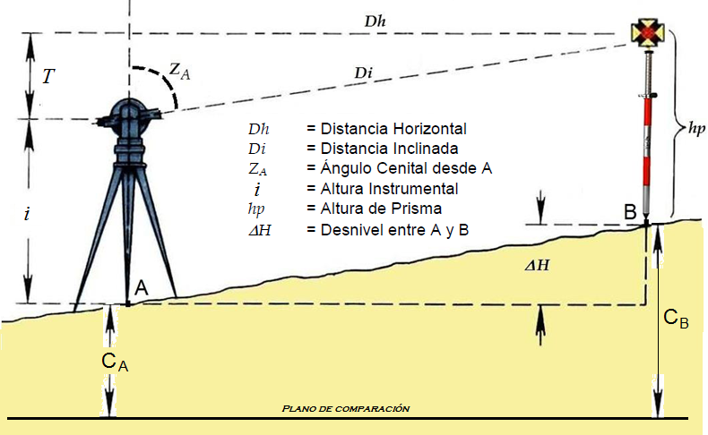
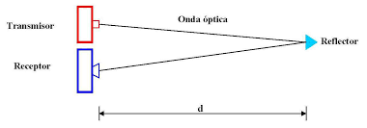
PLANIALTIMETRÍA
ESTACIÓN TOTAL
C_{B} = C_{A} + i + T - h_{p}

Slide 13
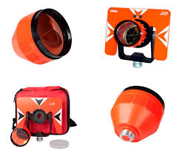
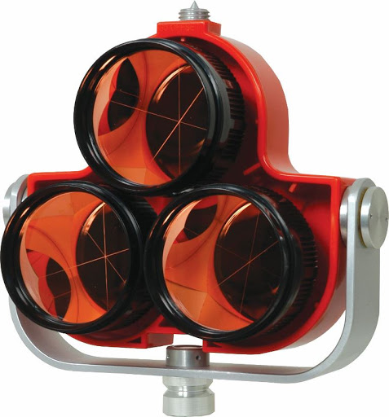
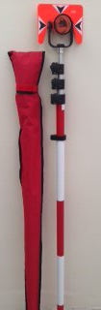
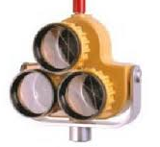
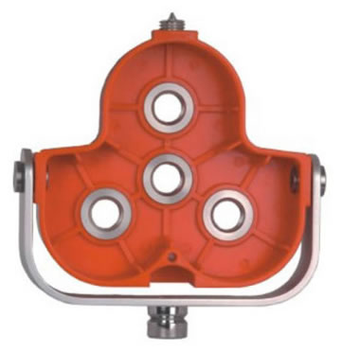
PLANIALTIMETRÍA
PRISMA REFLECTANTE

Slide 14


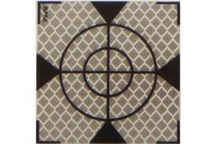
PLANIALTIMETRÍA
TARJETA REFLECTANTE

Slide 15
PLANIALTIMETRÍA
ERRORES
Errores SISTEMÁTICOS
Error instrumental (e_{i}).
Error de escala.
Velocidad de propagación.
Refracción geodésica.
Reducir al elipsoide o nivel del mar.
Constante del equipo.
Errores ACCIDENTALES
Error en el estacionamiento (e_{e}).
Error en la señal (e_{s}).
Error por inclinación del bastón (e_{b}).

Slide 16
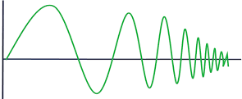
PLANIALTIMETRÍA
ERRORES
de Escala.

Slide 17
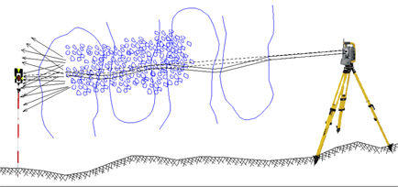
PLANIALTIMETRÍA
ERRORES
Velocidad de propagación.
Refracción geodésica.

Slide 18
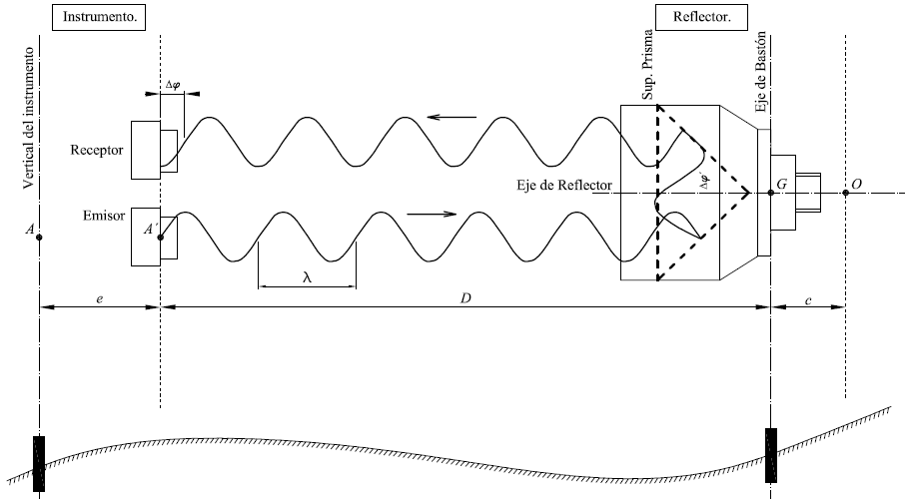
PLANIALTIMETRÍA
ERRORES
Constante del equipo.

Slide 19
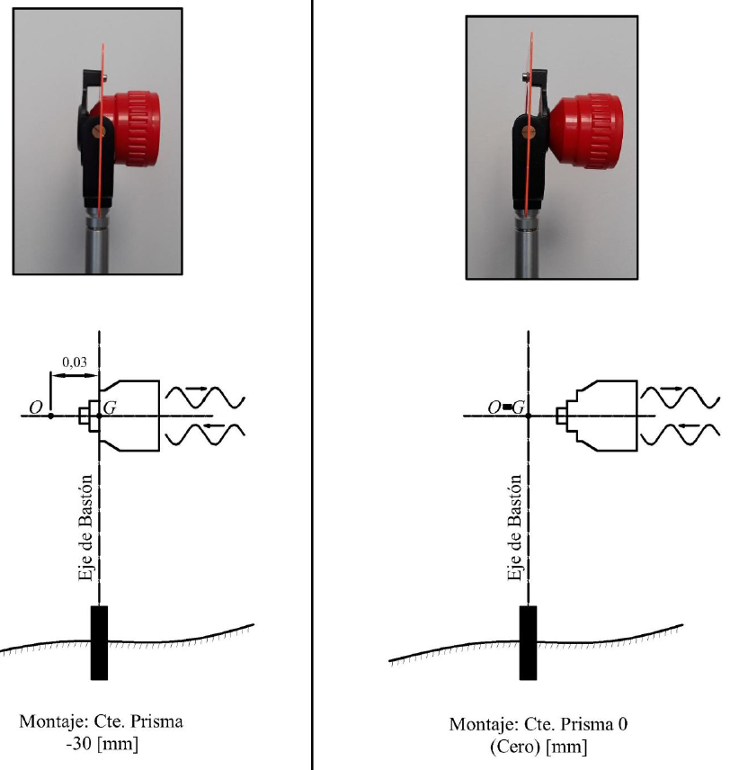
PLANIALTIMETRÍA
ERRORES
Constante de prisma.

